Slide 1
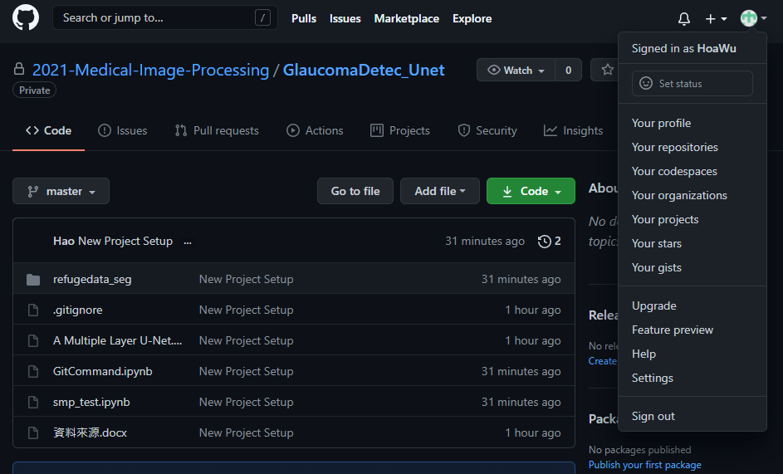
前置作業：取得git_token

Slide 2
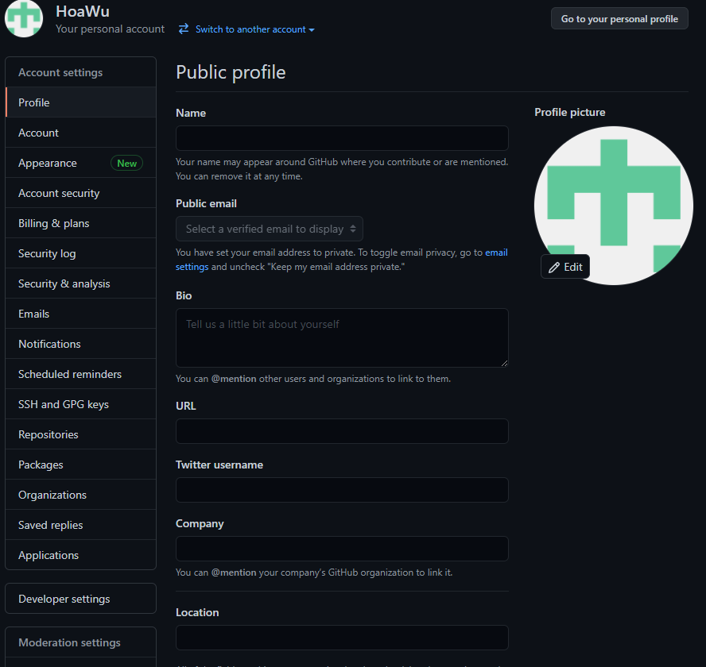


Slide 3
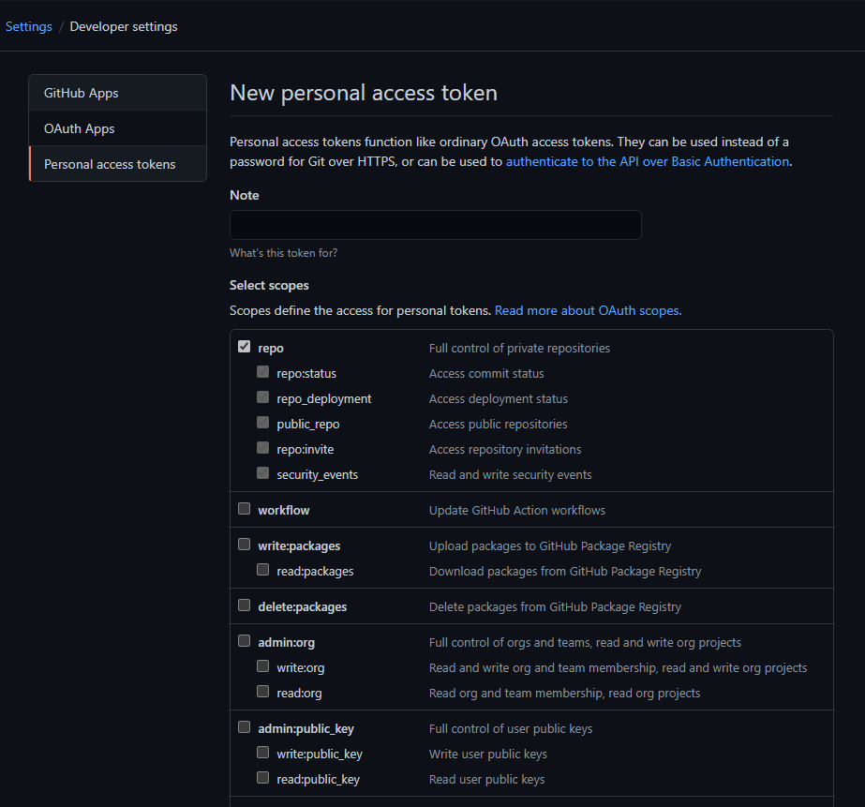
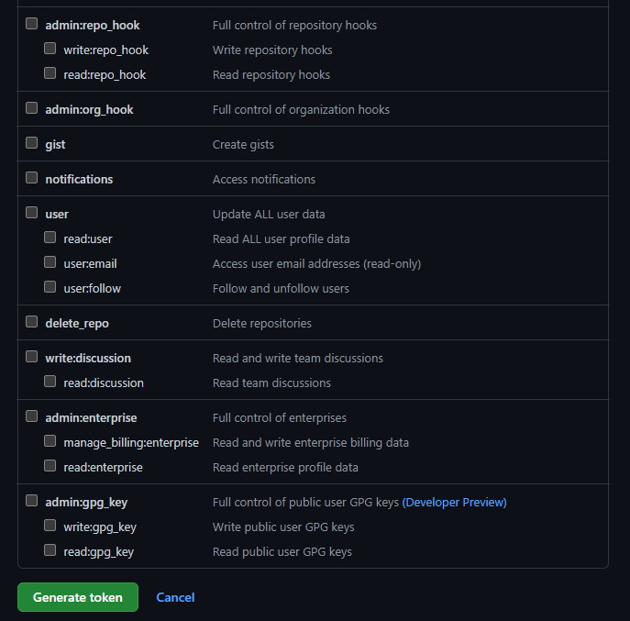


Slide 4
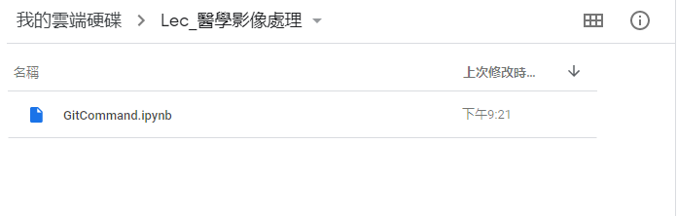
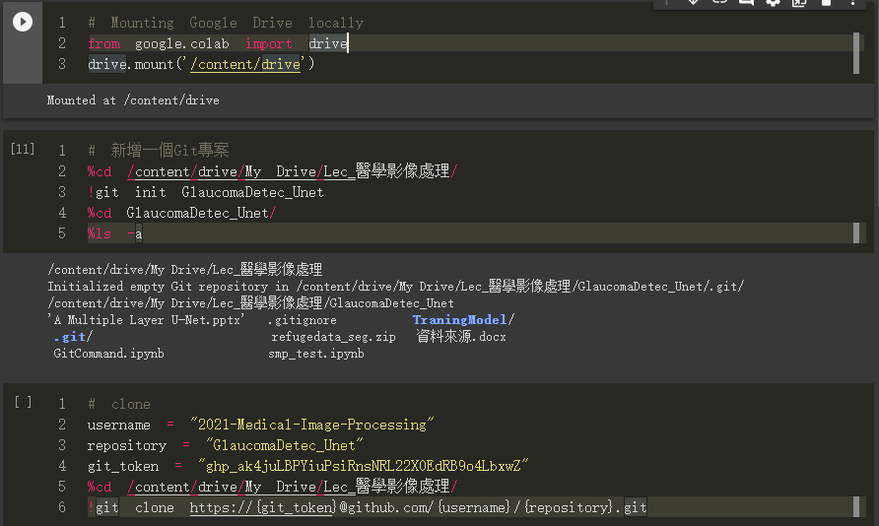
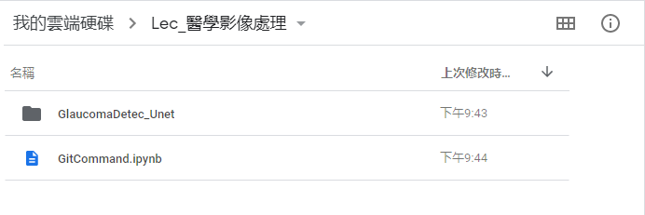
1.
%cd 路徑自行修改
2.
3.
把token換掉

Slide 5



修改人
修改內容
推送前先拉取專案同步到最新狀態
推送到遠段目錄

